Slide 1
18号下午题解
by 7feilee

Slide 2
PWN-Store
tcache

Slide 3
Tcache in glibc
After libc 2.26

Slide 4
Outline
New Structure
Tcache
Make Heap Exploitation Easy Again
Weakness in tcache

Slide 5
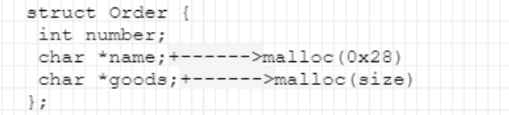
Tcache
ctf-wiki url
分析store.

Slide 6
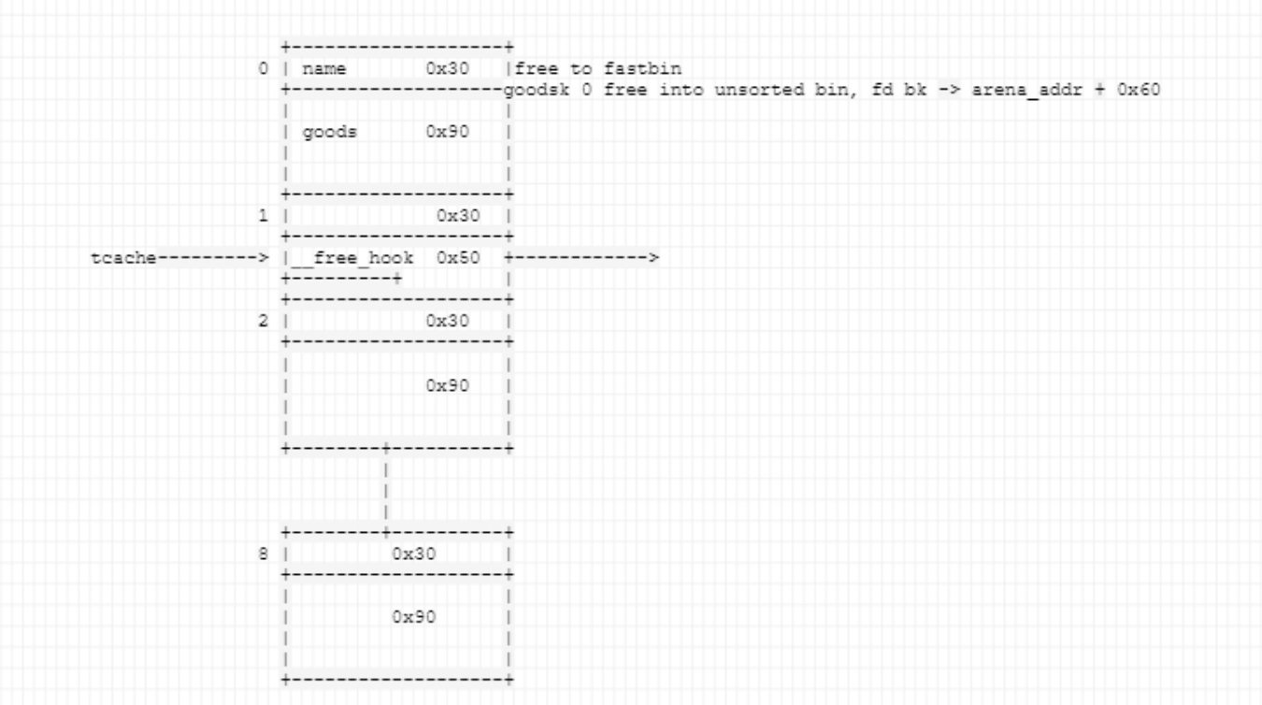
Tcache

Slide 7
Ｑ ＆ Ａ

Slide 8
ARM-PWN
arm|cannary|overflow

Slide 9
ARM-PWN
ctf-wiki 如何调试arm
分析binary.
ropper find gadget

Slide 10
Ｑ ＆ Ａ

Slide 11
android

Slide 12
android
静态分析
Jeb|jadx|jar2dex
动态分析
Jeb|root过的android手机|Ida pro

Slide 13
android
静态分析
2-若隐若现
easy-apk

Slide 14
android
动态分析
xkey
2-若隐若现

Slide 15
Ｑ ＆ Ａ

Slide 16
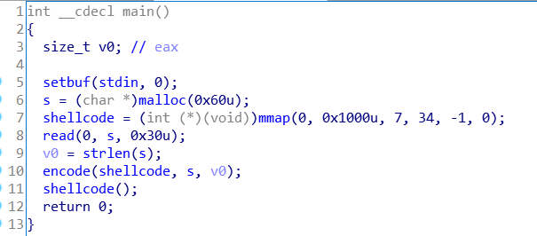
对输入内容进行base64编码之后执行

Slide 17
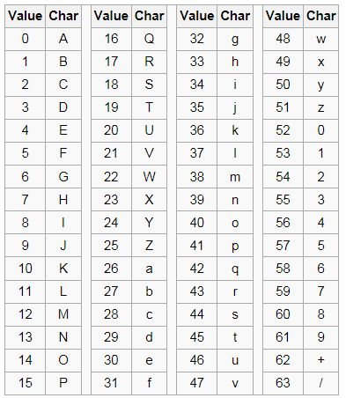
ALPHA NUMERIC SHELLCODE

Slide 18
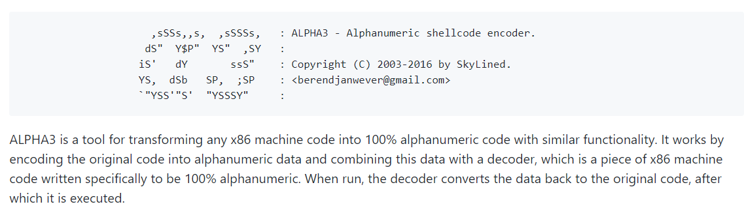
Alpha 3
https://github.com/SkyLined/alpha3

Slide 19
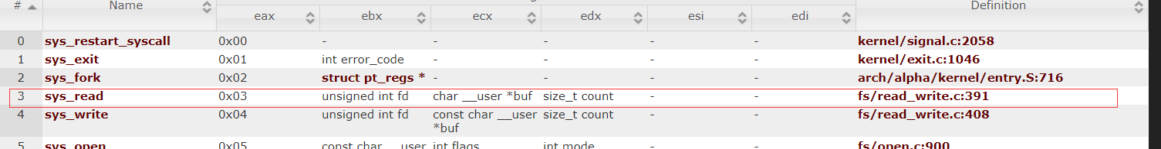
长度限制, 不能直接使用alpha3
先调用read, 然后执行system(“/bin/sh”)

Slide 20
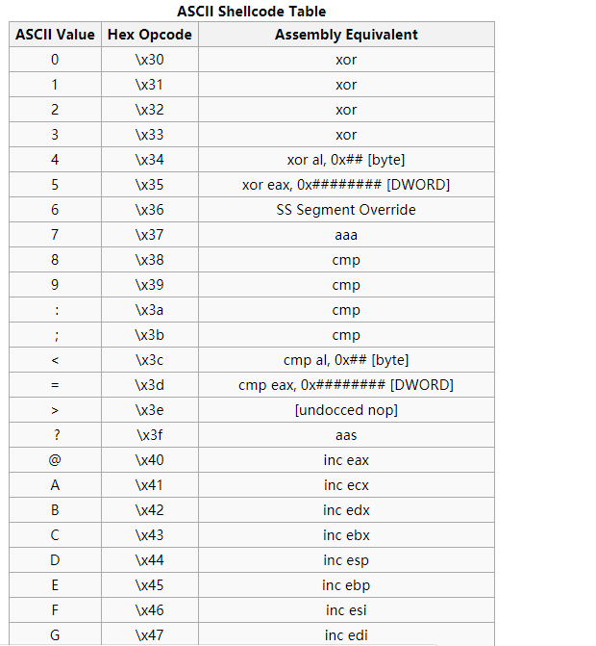
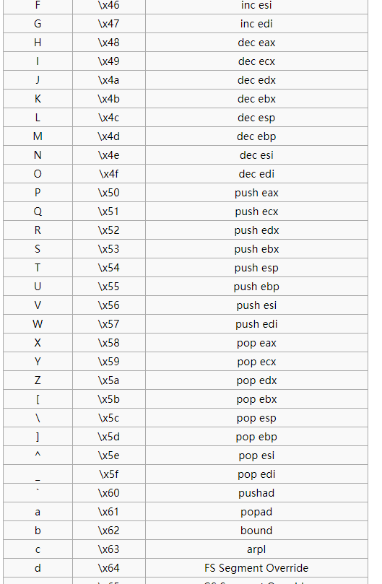
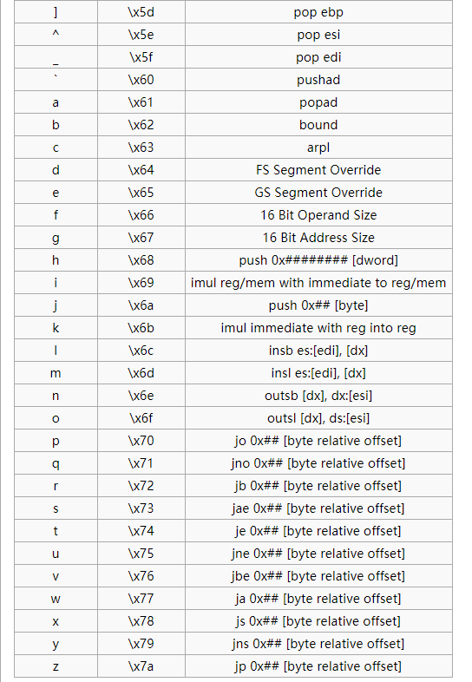
https://nets.ec/Ascii_shellcode

Slide 21
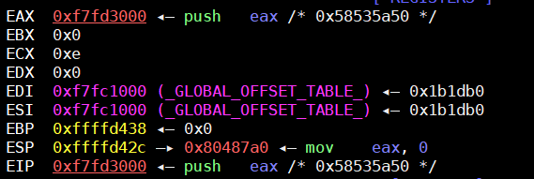
执行shellcode 之前的寄存器内容

Slide 22
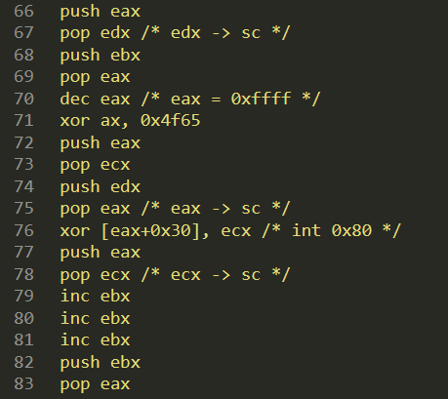
寄存器

Slide 23

Int 80h(\xcd\x80)

Slide 24
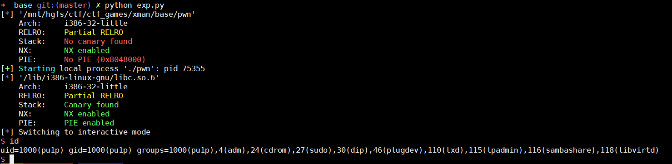
get shell!

Slide 25
exp

